Slide 1
MAVZU:KO`CHIRIB O`TQAZILGAN KO`CHATLARNI PARVARISHLASH.

Slide 2
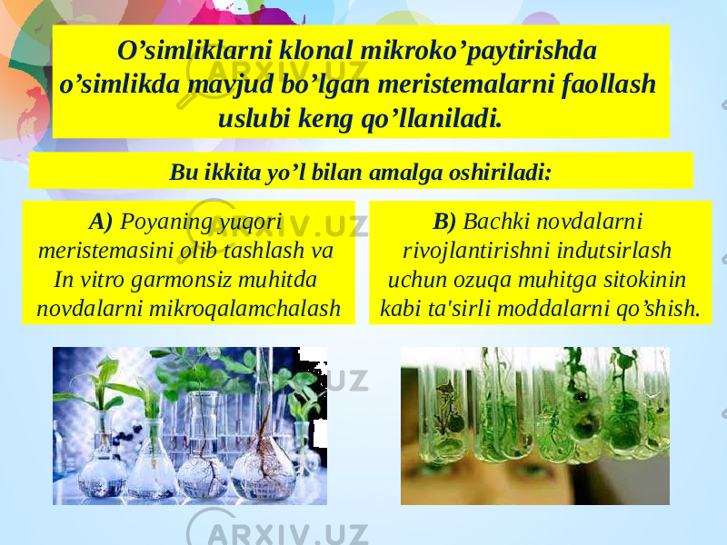
O‘simliklarning faol hayotini ko‘rsatuvchi belgilardan biri o‘sishdir. O‘sish jarayonida o‘simliklarda yangidan-yangi hujayra, to‘qima va organlar vujudga keladi, natijada umumiy og‘irlik oshadi. O‘simliklarning o‘sish jarayoni meristema to‘qimalarining faoliyatiga bog‘liq bo‘ladi, ya’ni ushbu to‘qima hujayralarining bo‘linib turishi hisobiga o‘simliklar bo‘yiga va eniga o‘sadi.
Bo‘yiga o‘sishni, ta’minlaydigan to‘qimalarni birlamchi meristema deb ataladi. Birlamchi meristema novda va ildiz uchlarida bo‘ladi. Ikkilamchi meristema, kambiy hujayralarning bo‘linib turishi hisobiga hosil bo‘ladi. Shuning uchun har bir o’simlik usib rivojlanishi uchun maksimalniy xarorat, namlik, yoruglik, kerak buladi.

Slide 3
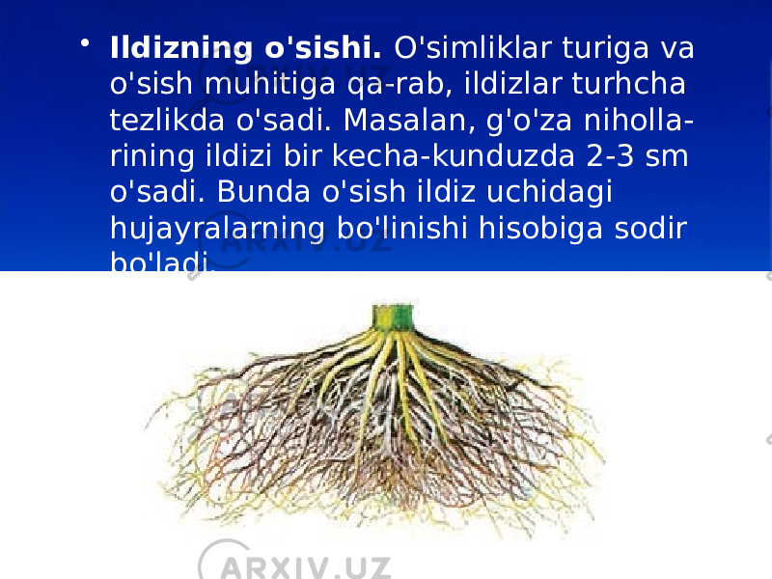
Geotropizm. O’simliklarda ildizning doimo vertikal yer ostiga kirib borishiga geotropizm deyiladi. O’q ildiz doimo yer ostiga qarab kirib boradi.Geotropizmga salbiy ta‘sir etuvchi omillar past temperatura, oziq moddalarning tuproqda yetishmasligi, namlikning yetishmasligi va boshqalar.
Fototropizm.O’simliklar doimo yoruglikka intiladi.Yuksak o’simliklarning poyasi qorongilikdan qochib yoruglikka tomon harakatlanadi. Bu hodisaga fototropizm deb ataladi.
Bunda o’simlik yoruglik energiyasidan toliq foydalanadi. Yoruglik tushib turuvchi tomonda o’simlik organlari shoxlanadi va barglar hosil bo’ladi. Oftob tik tushgan tomonda mevalar ham chiroyli bolib pishadi. Masalan: uzum, olma, nok va boshqalar.
Xemotropizm. Kimyoviy birikmalar o’simlikning bir tomonlama harakatlanishiga yordam beradi.

Slide 4
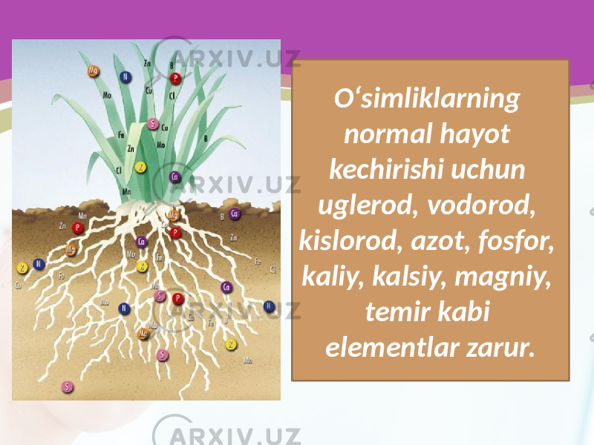
Rivojlanish protsessi o’simlikning vegetativ organlari o’sgandan songi generativ organlari hosil bolishi bilan bogliq. Rivojlanishga togridan-togri 2 ta faktor ta‘sir etishi mumkin.
Ulardan biri temperatura va ikkinchisi yorug‗likdir. Rivojlanishning temperaturaga bogliqligini yarovizatsiya deyiladi. Bunda o’simlik uruglari yoki vegetativ organlari ma‘lum temperaturada ma‘lum muddat ushlab turilishi kerak.Osimlik uruglarida buni tinim davri deyiladi. Mana butinim davri turli o’simliklarda turlicha vaqtni egallaydi. Masalan: ba‘zan o’simliklarda birnecha kun bolsa, boshqa osimliklarda bu bir necha oy yillarni tashkil qiladi.
Tinim davrida turgan o’simliklarni ekologik faktorlar orqali uygotish yoki kokartirish mumkin. Ayrim o’simliklarda urugposti qalinlashib unish xususiyatini uzoq vaqtgacha saqlab qolishi mumkin. Ular tashqaridan ta‘sirbolgandagina kokarib chiqishi mumkin.Bu narsa o’simlik urugining uzoq muddat saqlanganda turlarning saqlanib qolishiga yordam beradi.

Slide 5
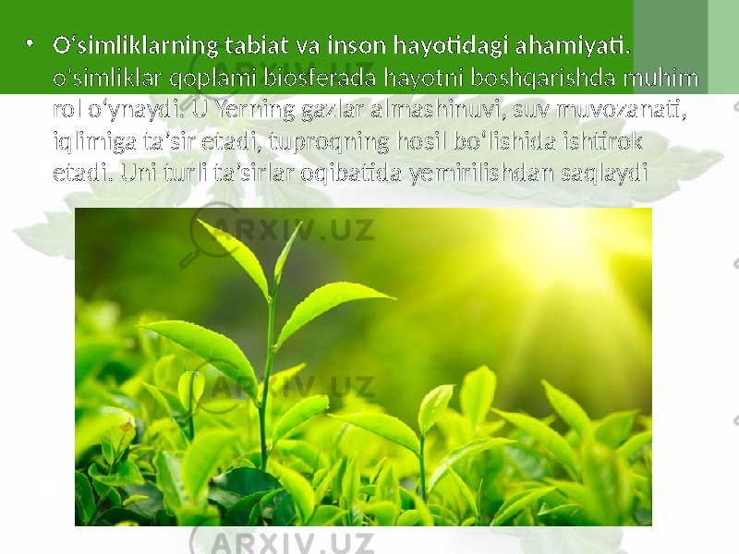
Yoruglik.O’sayotgan o’simlikka yoruglikni normal tushib turishi juda katta ahamiyatga ega. Aks holda unib kelayotgan o’simlik osishdan toxtaydi. Yoruglik natijasida o’simlikda fotosintez protsessi ketadi va asta-sekin o’simlik avtotrof oziqlanishga otadi.
SHuni ham aytib o’tish kerakki o’simliklarni yoruglikka bolgan talabi turli xildagi o’simliklarda turlicha boladi. Agar o’simlik uchun yoruglik etarli bolmasa bargda ustunsimon hujayralar yaxshi taraqqiy etmaydi, poyada mexanik toqimalar ham yaxshi taraqqiy etmaydi. Masalan: qamish, zich ekilgan makkajoxori yoki go’za osimliklari o’zini tik tuta olmasdan tez yiqilib yotib qoladi. Bulardan tashqari guza o’simligi o’sish davrida yoruglik yuqori bo’lgan uzun kunlarni talab qiladi.Yozning urtalarida bizning iqlimda kunduz kuni uzoq bo’ladi. SHuning hisobiga tez o’sadi va shonalab gullashga o’tadi.

Slide 6
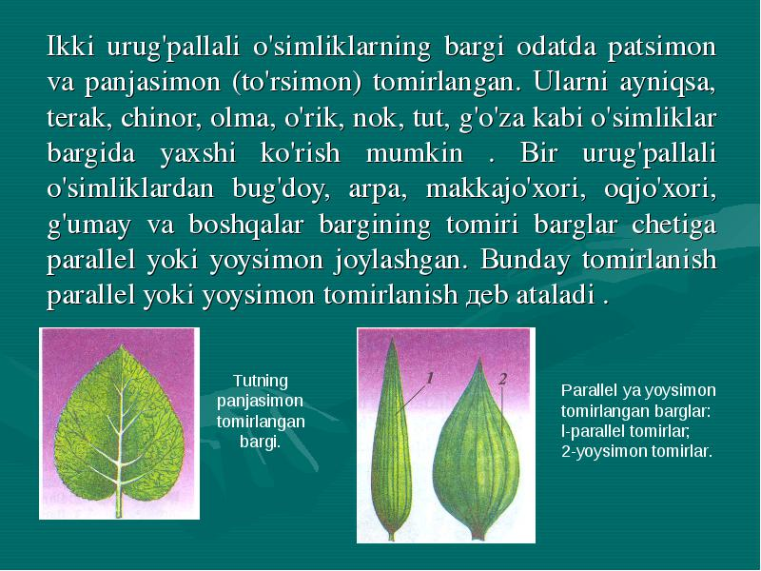
Gulli o’simlikka chang onalik tugunchasiga tushgandan so’ng otalanish protsessi sodir bo’ladi. SHundan so’ng zigota hosil bo’ladi.Mana shu zigota hosil bo’lgandan so’ng o’simlikning o’sib, gullab va yana zigota hosil bulgungacha o’tgan vaqtga o’simlikning ontogenezi deyiladi.
Har bir o’simlik o’z ontogenez davrida usish va rivojlanish xususiyatiga ega bo’ladi.Bu 2 xususiyat bir-biriga bogliq, aloqador va shu bilan birga biri ikkinchisiz sodir bulmaydigan protsessdir.
O’simlikni o’sishiga ustirish garmonlari ta‘sir qiladi.O’simlik hujayralarini va organlarini usishini ta‘minlovchi moddalarni garmonlar deb ataladi. Garmonlar o’simlik organizmida hosil bo’ladi. Bunday garmonlarni fitogarmonlar deb ataladi. Garmonlar o’simlikni usishini, rivojlanishini va shu bilan birga o’simlikni sharoitga moslashishini ta‘minlaydi.

